Slide 1

Реализация проекта «Успешное чтение» как эффективный инструмент формирования читательских умений».
Хомякова Галина Ивановна, учитель начальных классов МБОУ «СОШ №2» с. Буссевка

Slide 2
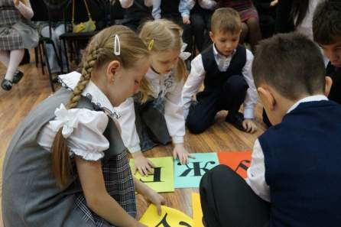
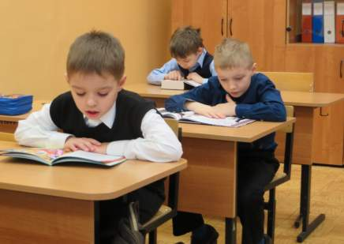
Проект «Успешное чтение»
Успешное чтение – это проект, который позволяет создать условия для развития читательской культуры школьников, условия для воспитания компетентного и творческого читателя, способного отбирать, понимать, организовывать информацию и успешно ее использовать в личных и учебных целях.

Slide 3
Идея проекта
Хорошие книги
+
грамотное педагогическое сопровождение
(учитель, родитель, библиотекарь)
Интерес к чтению = > Читающий ребенок

Slide 4
Формирование универсальных учебных действий
Личностные УУД:
- ребёнок оценивает свою читательскую деятельность, свои достижения в этой области;
- учится считаться с мнением других, проявлять терпение и доброжелательность при обсуждении произведений, доверять собеседнику.
Регулятивные УУД:
- организация своей читательской деятельности и участие в проекте;
- планирование этапов деятельности;
- корректировка в планах самим ребёнком;
- саморегуляция.

Slide 5
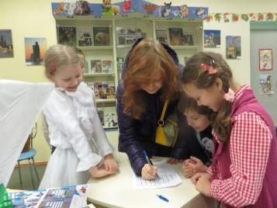
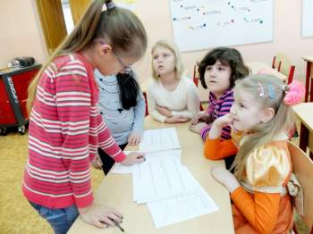
Формирование универсальных учебных действий
Познавательные УУД:
- формирование поисковой и исследовательской деятельности, тесно связаны с проектом;
- расширяются возможности для межпредметных связей.
Коммуникативные УУД :
- умение работать в сотрудничестве с учителем, с педагогом – библиотекарем, со сверстниками.

Slide 6
Методика «Хорошее время читать»
СПИСОК «Летнего чтения», 4 класс
№ | Автор, произведение | Творческое задание
1. | Ян Ларри «Необыкновенные приключения Карика и Вали». | Посмотреть фильм-сказку, сравнить с произведением, написать «о своих открытиях» после прочтения.
2. | Астрид Лингрен «Пеппи длинный чулок». | Ваше отношение к героини, изобразить «Портрет» главной героини.
3. | Виктор Голявкин «Рисунки на асфальте». | Чему учит произведение? Анализ (отзыв) в читательский дневник.
4. | Юрий Олеша «Три толстяка». | Составить вопросник для одноклассников по произведению.
5. | Владислав Крапивин «Мальчик со шпагой». | Анализ (отзыв) в читательский дневник.

Slide 7



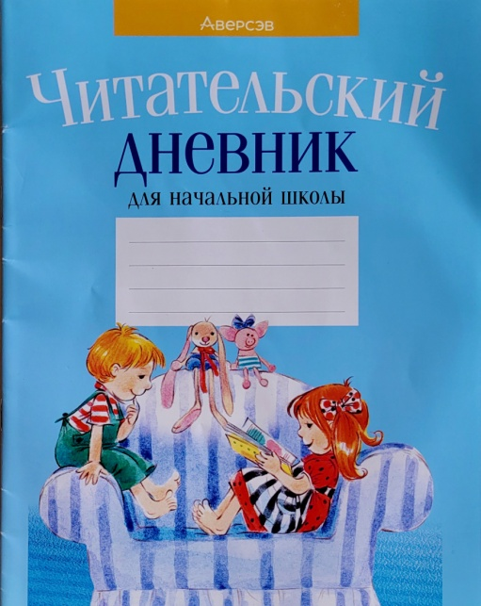

Методика «Хорошее время читать»

Slide 8
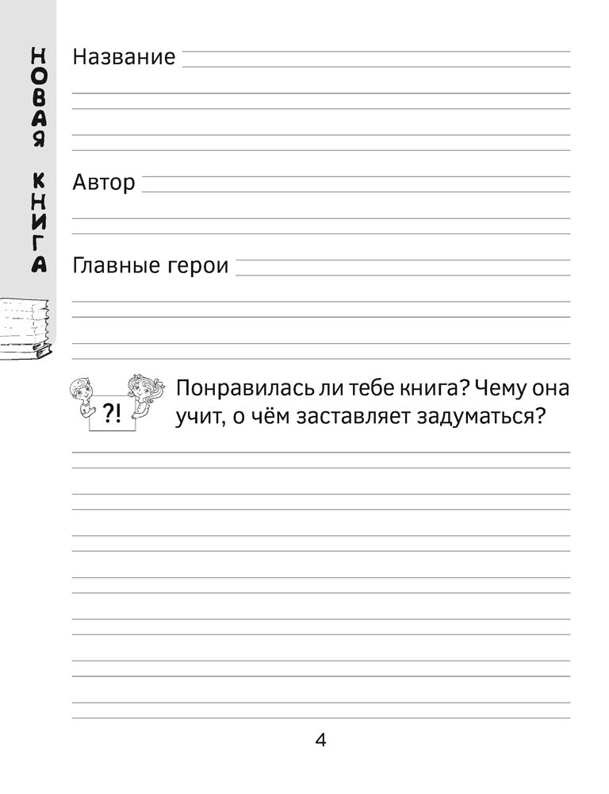
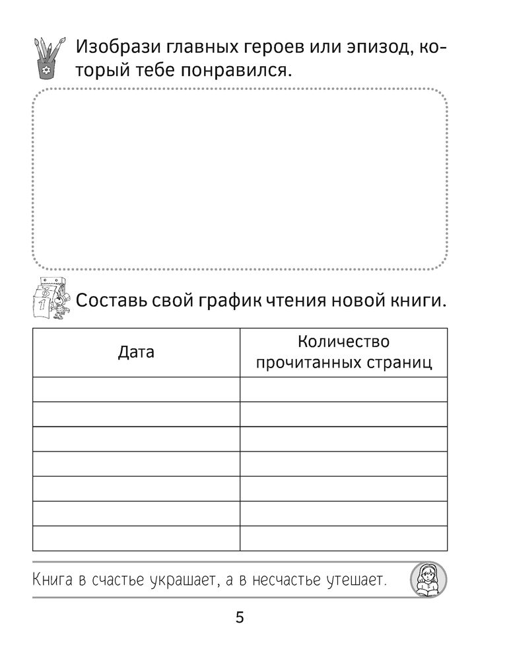
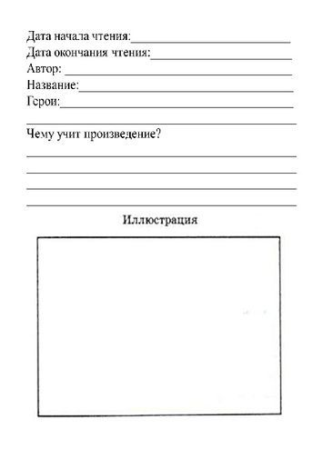
Методика «Хорошее время читать»
-
«Читательский дневник» помогает ребенку:
расти и совершенствоваться как читателю;
продемонстрировать читательскую компетентность, круг его «актуального» и «ближайшего» чтения.

Slide 9
Методика «Реклама книги»
Цель методики – привлечение интереса к книге и чтению через творческую самореализацию.
Рекламный проект представляет собой творческую разработку, посвященную одной прочитанной книге.
Дети получают возможность:
узнать секреты рекламного мастерства;
научиться создавать собственные рекламные проекты;
открыть для себя новые грани удовольствия от встречи с хорошей книгой.

Slide 10
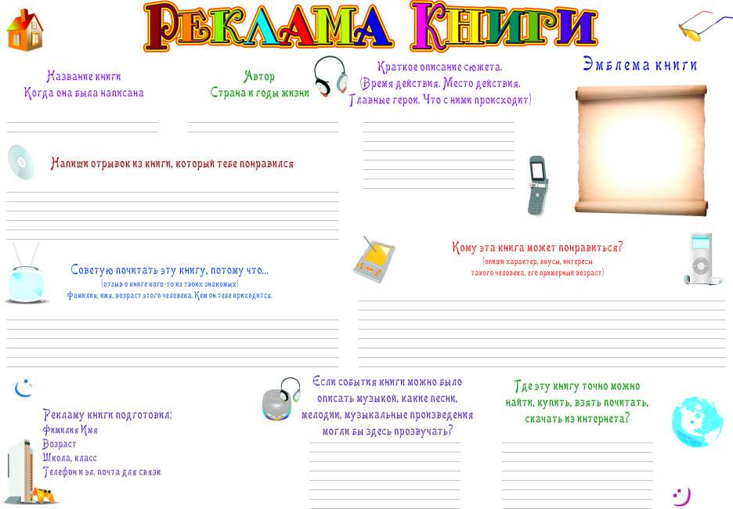
Методика «Реклама книги»

Slide 11
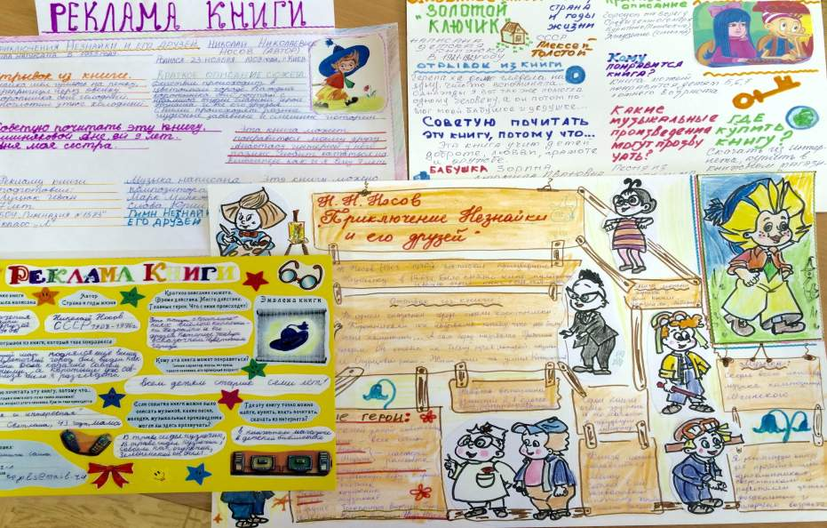
Реклама книги Н. Носова «Приключения Незнайки»
Методика «Реклама книги»
Цель работы ребят: разрекламировать книгу так, чтобы её всем захотелось прочитать.

Slide 12
Методика «Книга на уроке»
Методика позволяет:
осуществлять интеграцию учебных курсов, внедрять новые технологии, нестандартные формы работы;
развивать читательскую культуру, формировать навыки работы с текстом, повышать учебную и читательскую мотивацию детей;
обогащать предметное содержание материалом художественной литературы;
развивать творческую и познавательную активность ребят;
сделать уроки динамичными, интересными;
дать возможность каждому почувствовать себя успешным.

Slide 13
Этап проектирования 1. Выбор книги учителем для самостоятельного чтения. Выбранная книга должна быть доступна (в любом формате) для каждого школьника, соответствовать их возрастным возможностям, отсутствовать в обязательной программе по литературному чтению (эффект новизны). 2. Планирование и объявление дня «Книга на уроке» (за 3 - 4 недели). В запланированный день учебная деятельность на всех уроках должна быть подчинена только одной книге .
Методика «Книга на уроке»

Slide 14
Этап подготовки 1. Разработка учителем заданий по каждому предмету с опорой на содержание произведения. 2. Продумывание разнообразных форм работы (фронтально, индивидуально, в парах, малых командах и др.). 3. Подготовка презентации об авторе и других ЦОР. 4. Создание технологических карт уроков и раздаточных материалов (кроссворды, карточки, таблицы и др.). 5. Продумывание форм и средств обратной связи, системы оценки выполненных заданий (жетоны, «Лесенки» и др.). 6. Обеспечение призового фонда проекта (награды, призы).
Методика «Книга на уроке»

Slide 15
Этап реализации 1. Литературное чтение в день «Книга на уроке» всегда первым уроком. 2. Проведение уроков (по расписанию) с использованием содержания выбранной книги в логике предметного содержания каждой дисциплины. 3. Проговаривание правил и оценки каждого задания урока. 4. Чередование видов деятельности с опорой на текст. 5. Проверка учителем (по ходу урока или на перемене) заданий раздаточных материалов. 6. Все правильно выполненные задания оцениваются.
Методика «Книга на уроке»

Slide 16
Методика «Книга на уроке»
Примеры заданий урока «Литературное чтение»
Обзор выставки книг писателя.
Словарная работа (объяснение значений новых слов, пояснение устойчивых выражений).
Задания на ориентирование в тексте:
В какое время года происходят события в тексте?
О ком это предложение?
Определение последовательности событий в тексте (словесные или иллюстрированные).
Слушание аудиотекстов.
Составление вопросов по содержанию.
Составление портретов героев. Подтверждение словами текста.

Slide 17
Методика «Книга на уроке»
Примеры заданий урока «Русский язык»
1. «Орлиный взгляд» (найди ошибку).
2. «Собери предложение».
3. «Определи границы предложений».
4. Найти формы одного и того же слова/родственные слова.
5. Где спряталась пословица?
6. Найти слова в предложении с заданной орфограммой.

Slide 18
Методика «Книга на уроке»
Примеры заданий урока «Математика»
1. «Мы где-то встречались» (называем числа, числительные из текста, ребята определяют, что они обозначают в тексте).
2. «Помогите сосчитать» (решение арифметических задач, составленных по содержанию текста произведения).
3. Геометрические задания и задачи (решение геометрических задач, составленных по содержанию текста произведения).

Slide 19
Методика «Книга на уроке»
Примеры заданий урока «Окружающий мир»
1. Работа с картой (нахождение географических мест, упоминающихся в биографии писателя, в тексте).
2. По отрывку определить образ жизни птицы, рыбы, зверя…
3. Составить памятку для обитателей леса, водоёма, луга (природного сообщества).
4. Работа с дополнительными источниками информации: энциклопедии, словари, ЦОР (найти информацию о птицах; дополнить знания, полученные из текста, сведениями из энциклопедии; объяснить значение слова с помощью толкового словаря и др.).

Slide 20
Методика «Книга на уроке»
Подведение итогов работы :
подведение итогов дня на последнем уроке.
оценивание учащихся.
организация церемонии награждения всех участников проекта (сначала с наименьшим количеством жетонов).
рефлексия (в свободное время).
сделать анонс книги для следующего прочтения (в форме показа, размещения книги на стенде, плаката - афишы).

Slide 21
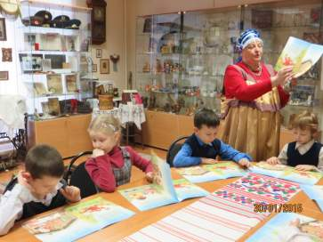
Проект «Успешное чтение»
Результат реализации проекта:
рост интереса к чтению, к общению с книгой;
повышение уровня выполнения итоговых комплексных работ, с помощью которых проверяем уровень межпредметных компетенций обучающихся, предметные задания которых строятся на содержании базового текста;
повышение уровня выполнения ВПР обучающимися 4 класса.

Slide 22
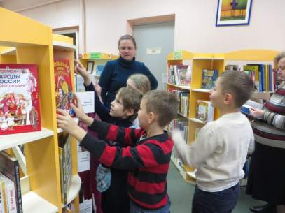
Проект «Успешное чтение»
К. Д. Ушинский говорил: «Читать – это еще ничего не значит; что читать и как понимать прочитанное - вот в чем главное дело».
Только творческий подход и нетрадиционные формы работы будут способствовать формированию активной читательской позиции современного школьника.

Slide 23
Работайте с удовольствием!
Спасибо за внимание!

